Slide 1




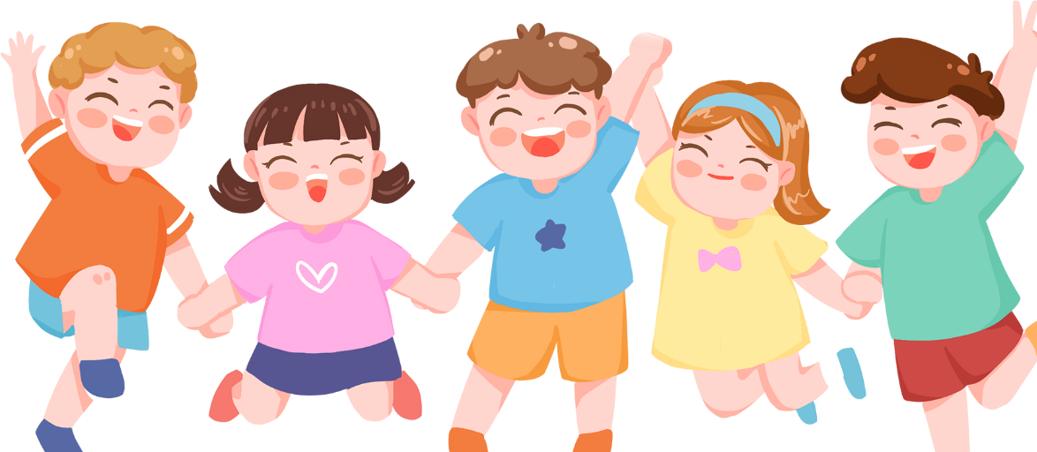
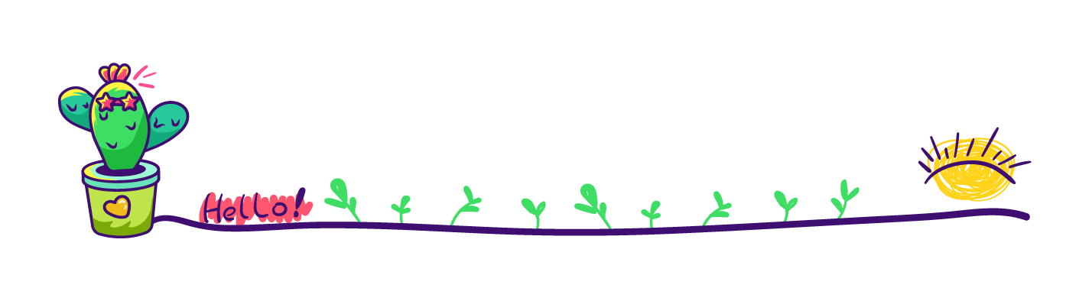
TIẾNG VIỆT

Slide 2




* Năng lực đặc thù:
- Biết tóm tắt câu chuyện theo gợi ý.
- Viết được đoạn mở bài và kết bài cho câu chuyện có sẵn.
* Năng lực chung: năng lực ngôn ngữ, giải quyết vấn đề sáng tạo.
* Phẩm chất: chăm chỉ, trách nhiệm.

Slide 3


Slide 4
Có mấy cách mở bài cho bài văn kể lại một câu chuyện? Đó là những cách mở bài nào?
Mở bài trực tiếp
Có 2 cách mở bài
Mở bài gián tiếp

Slide 5

Thế nào là mở bài trực tiếp?
Mở bài trực tiếp: giới thiệu ngay vào câu chuyện.

Slide 6
Thế nào là mở bài gián tiếp?
Mở bài gián tiếp: giới thiệu câu chuyện kết hợp nêu bối cảnh được nghe, đọc hoặc nêu cảm nghĩ, kỉ niệm gắn với câu chuyện .

Slide 7
Có mấy cách kết bài cho bài văn kể lại một câu chuyện? Đó là những cách kết bài nào?
Kết bài mở rộng
Có 2 cách kết bài
Kết bài không mở rộng

Slide 8
Thế nào là kết bài mở rộng?
Kết bài mở rộng: Nêu suy nghĩ, cảm xúc,… và những liên tưởng. Suy luận được gợi ra từ câu chuyện.

Slide 9
Thế nào là kết bài không mở rộng?
Kết bài không mở rộng: Nêu suy nghĩ, cảm xúc về câu chuyện.

Slide 10
TIẾNG VIỆT

Slide 11

1. Quan sát tranh, đọc lời dưới tranh rồi tóm tắt câu chuyện.
Hãy quan sát tranh và đọc kĩ nội dung câu chuyện Nai con Bam-bi trang 72/sgk và tóm tắt.

Slide 12

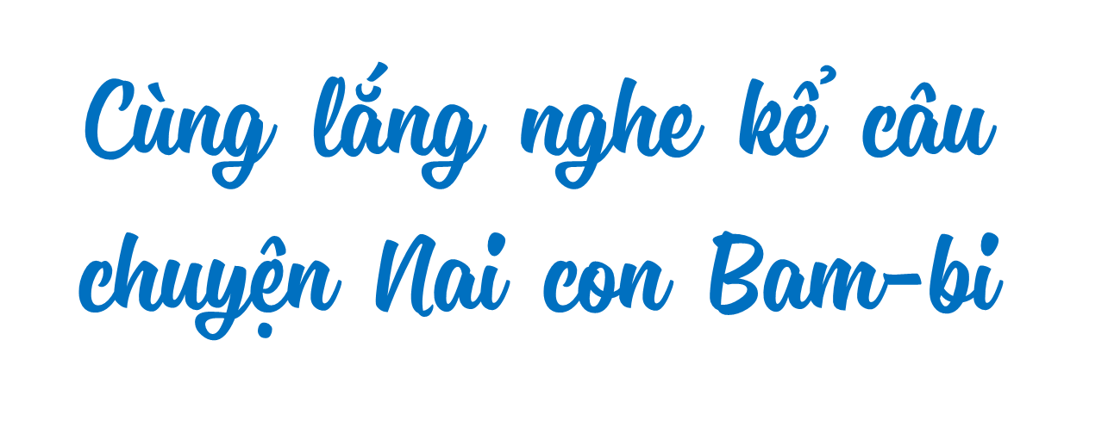

Slide 13
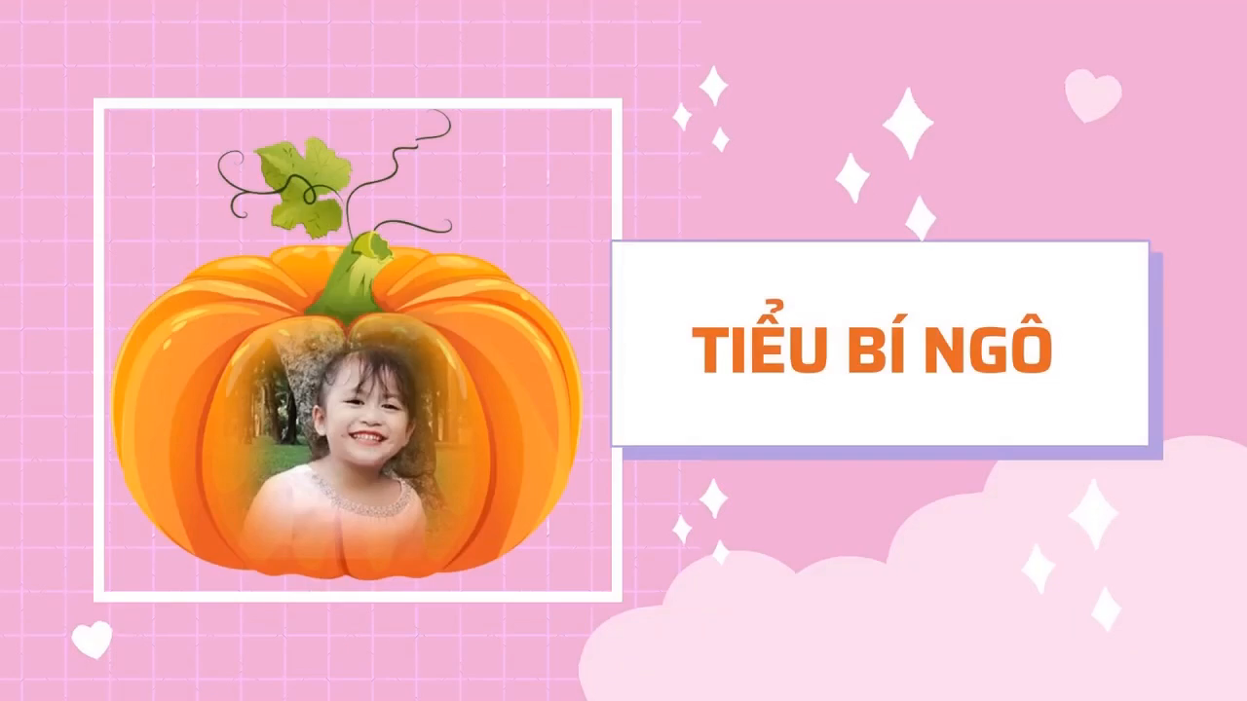

Slide 14
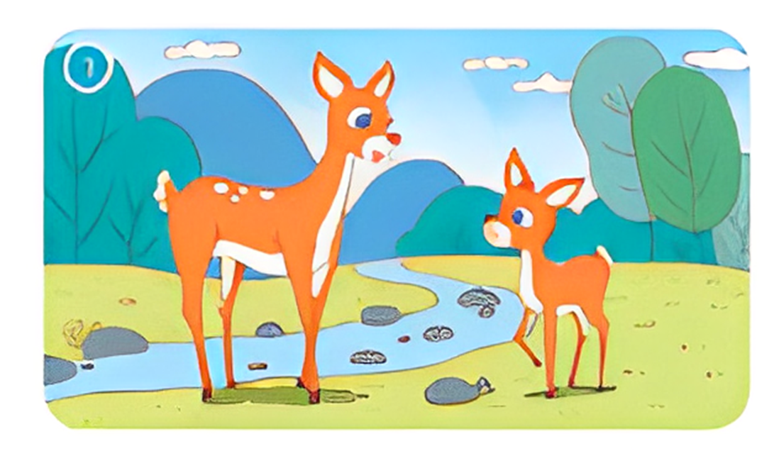
Bam-bi đã lớn, nai mẹ quyết định cho con sống tự lập, để mong con sớm trưởng thành.

Slide 15
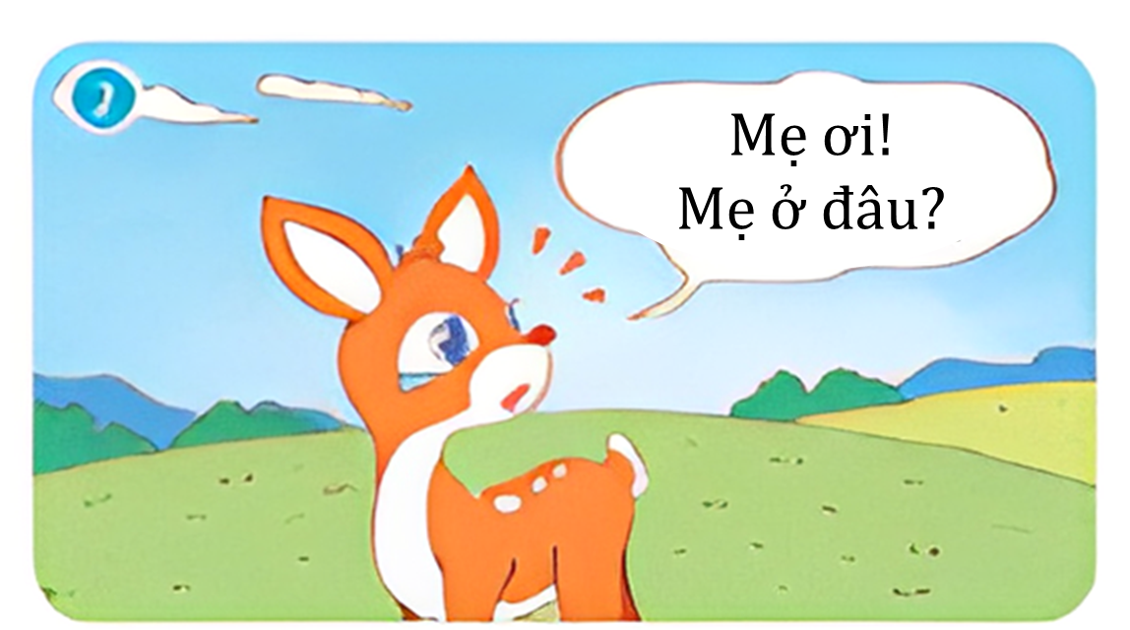
Nai mẹ lặng lẽ bỏ đi từ lúc nào không hay, Bam-bi hoảng hốt kêu khóc, gọi mẹ vang vọng cả rừng.

Slide 16
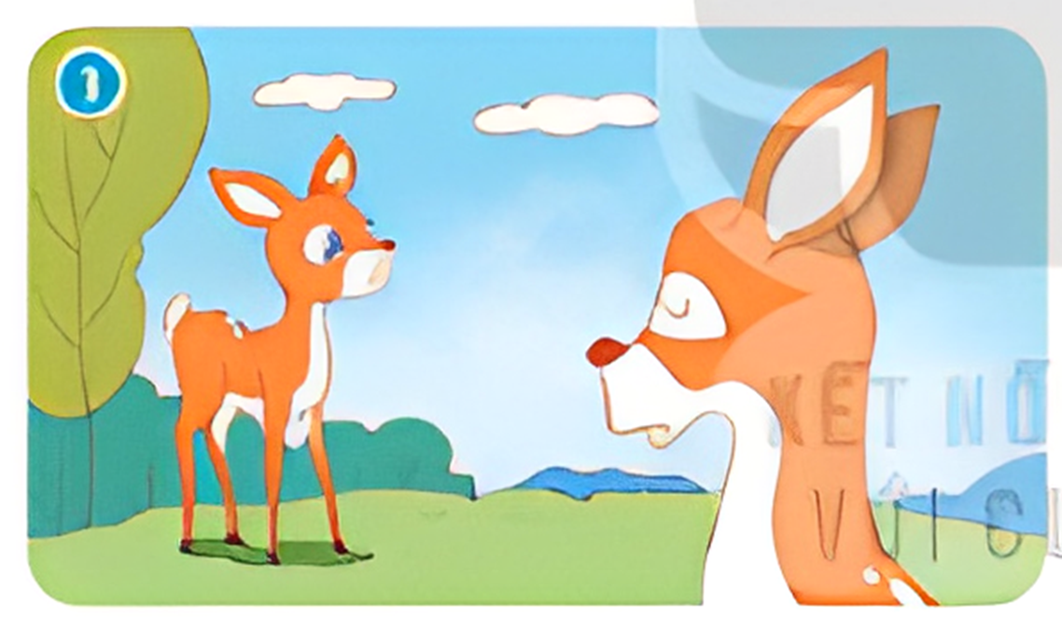
Bỗng, nai bố xuất hiện với vẻ nghiêm nghị, khích lệ Bam-bi rồi quay người bước đi.

Slide 17
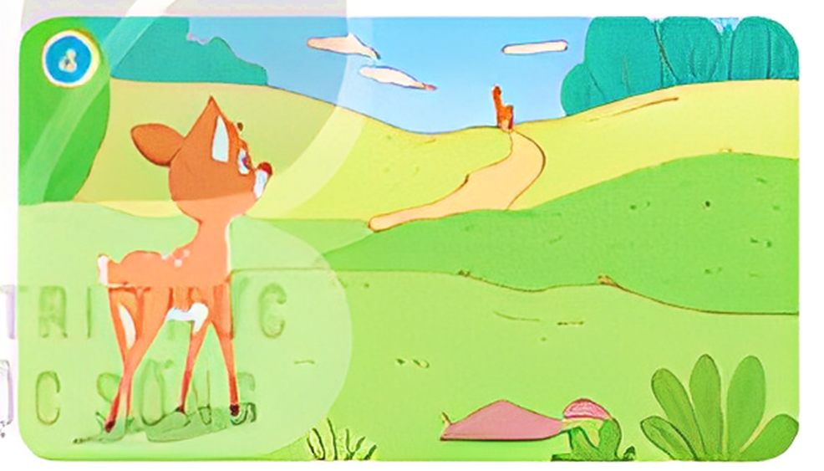
Nhìn theo bóng bố xa dần, Bam-bi cảm thấy yên tâm. Nó thấy tương lai cả mình qua bóng dáng của bố.

Slide 18
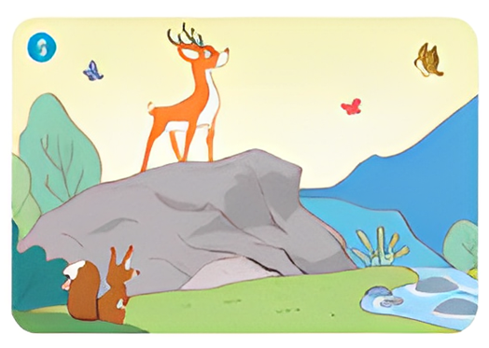
Kể từ đó, Bam-bi bắt đầu làm quen với cuộc sống tự lập. Bam-bi khắc ghi trong tim lời dặn của bố mẹ, khám phá thế giới, học cách suy nghĩ,
dùng hiểu biết của mình để xử lí các tình huống,… Nhiều năm trôi qua, Bam-bi giờ đây đã trở thành chàng nai thông minh, dung cảm.

Slide 19
Tóm tắt
Đến tuổi trưởng thành, Bam-bi được mẹ cho sống tự lập. Khi mẹ đi mất, Bam-bi hoang hốt kêu lên. Nhờ sự khích lên của nai bố mà Bam-bi đã có quyết tâm tự lập. Nhiều năm sau, Bam-bi ngày nào đã trở thành một chàng nai thông minh, dũng cảm như bố.

Slide 20
2. Viết mở bài hoặc kết bài cho câu chuyện Nai con Bam-bi theo ý em.
Hãy đọc kĩ nội dung câu chuyện Nai con Bam-bi và viết Mở bài hoặc Kết bài cho câu chuyện.

Slide 21
Mở bài
Mỗi người đều có một thời điểm cảm thấy bấp bênh, thiếu quyết tâm, thiếu định hướng. Em cũng đã một thời điểm như vậy. Nhưng may mắn thay, vào thời điểm đấy, em đã được truyền động lực để cố gắng nhờ một câu chuyện rất hay. Đó chính là câu chuyện Nai con Bam-bi.

Slide 22
Kết bài
Sau khi đọc xong câu chuyện, em vô cùng ngưỡng mộ Bam-bi, cậu đã mạnh mẽ sống tự lập và trở thành một chàng nai thông minh và dũng cảm. Em cũng hi vọng bản thân mình cũng có sự can đảm như Bam-bi để trở thành người tự lập trong cuộc sống.

Slide 23

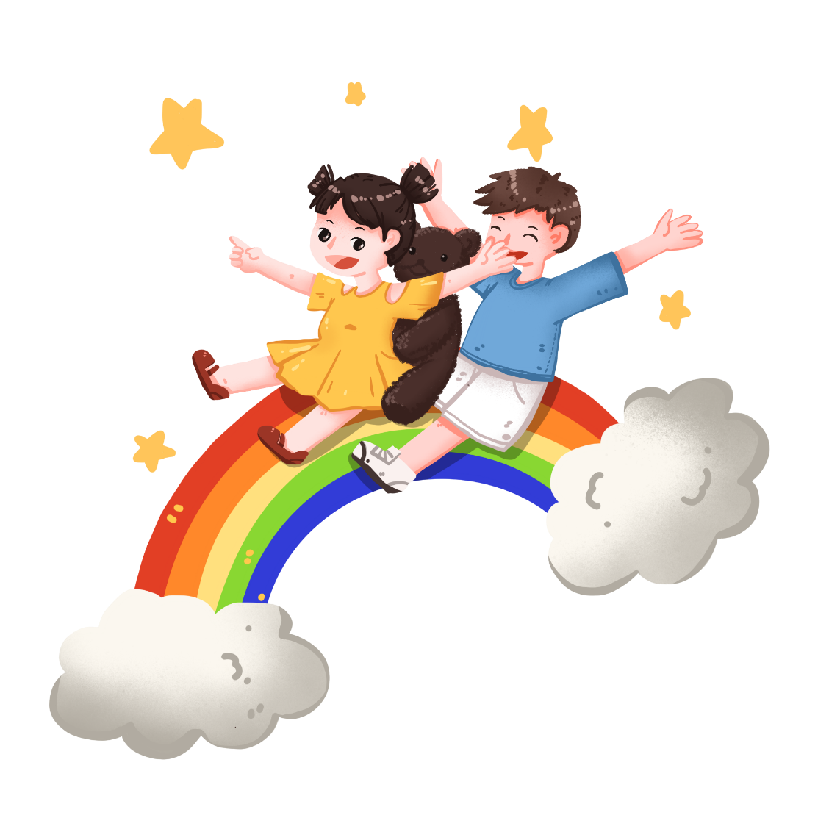
- Hoàn thành đoạn mở bài hoặc kết bài cho câu chuyện.
- Đọc và chuẩn bị trước bài tiếp theo.

Slide 24


